Slide 1




Como la
Primavera

Slide 2
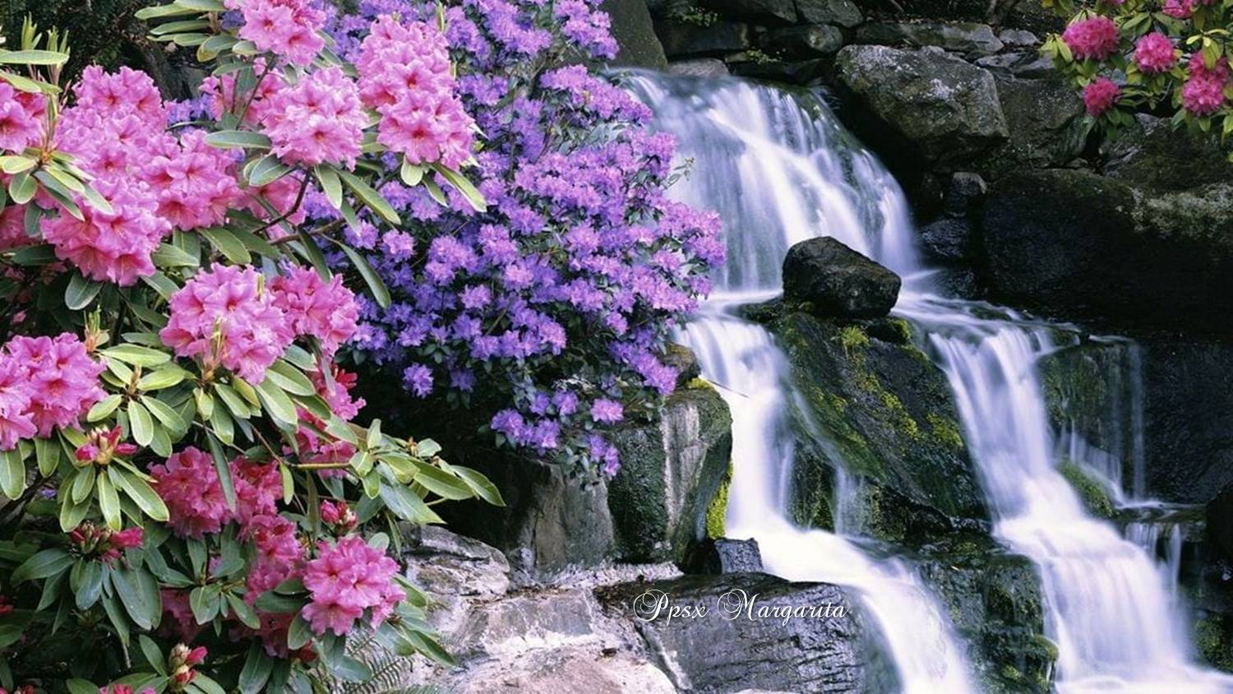

Slide 3
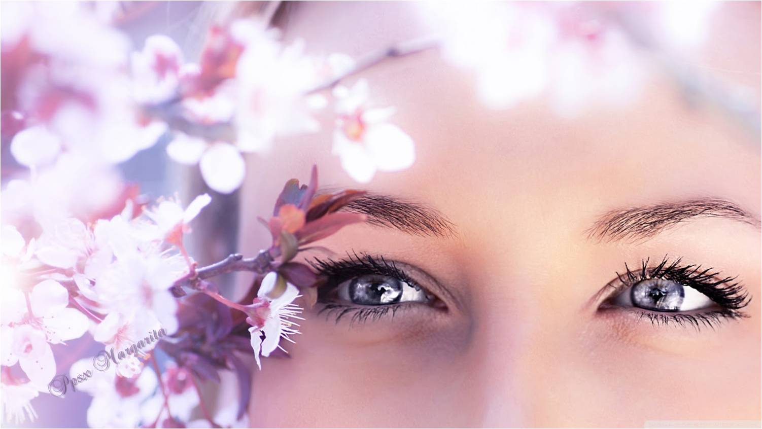

Slide 4
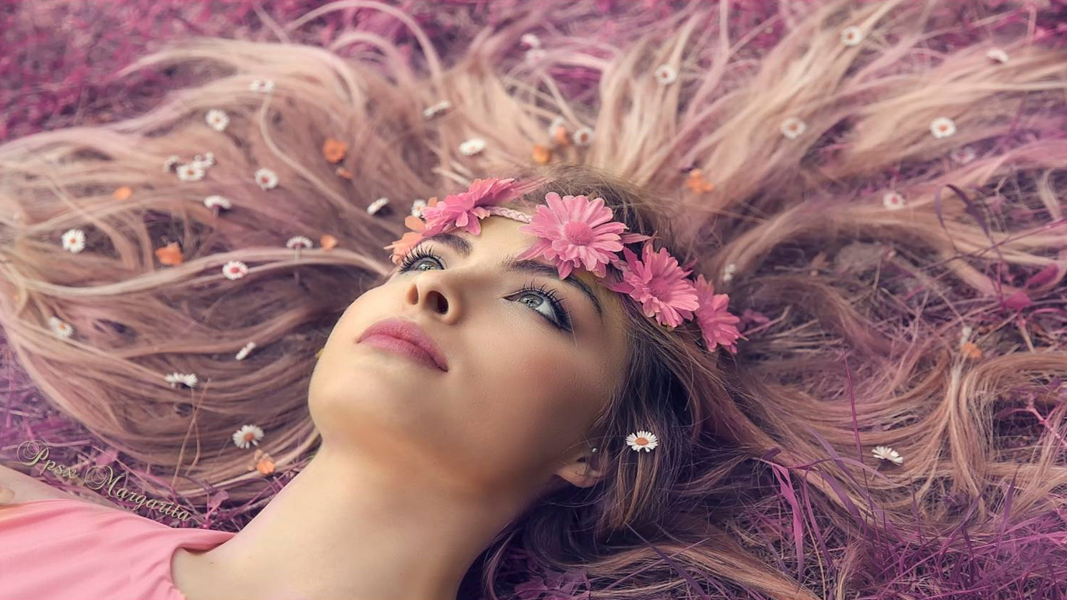
Como una ala negra tendí mis cabellos sobre tus rodillas.

Slide 5
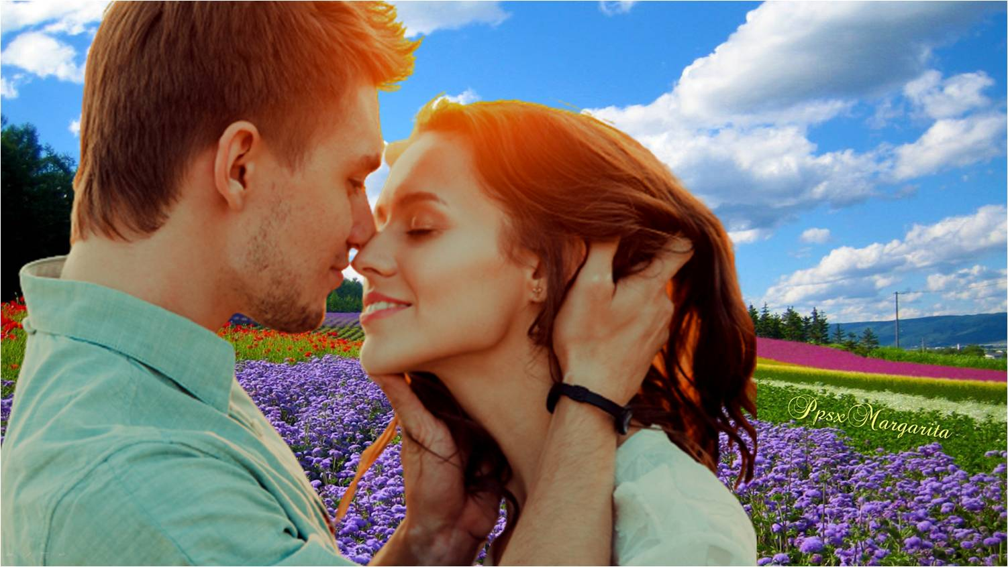
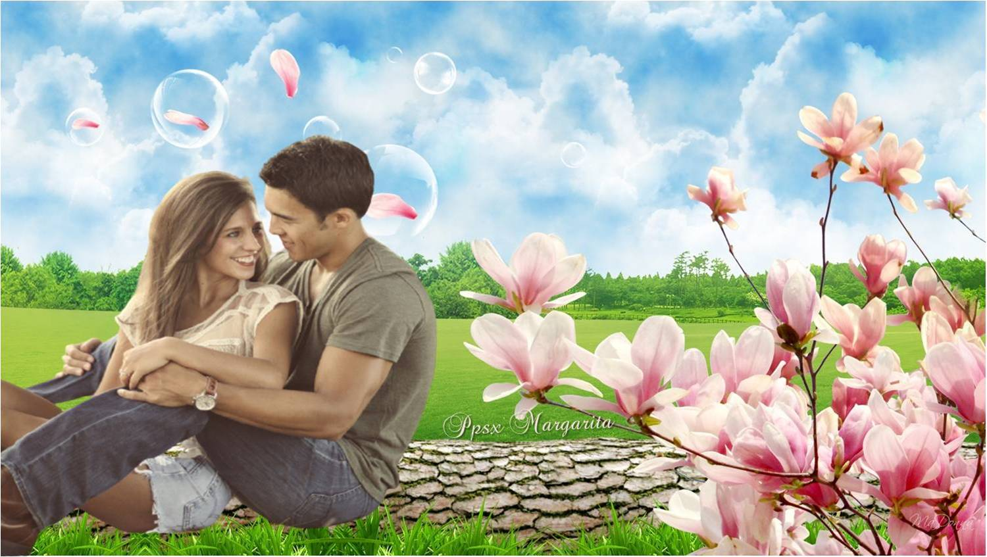
Cerrando los ojos su olor aspiraste,
Diciéndome luego:

Slide 6
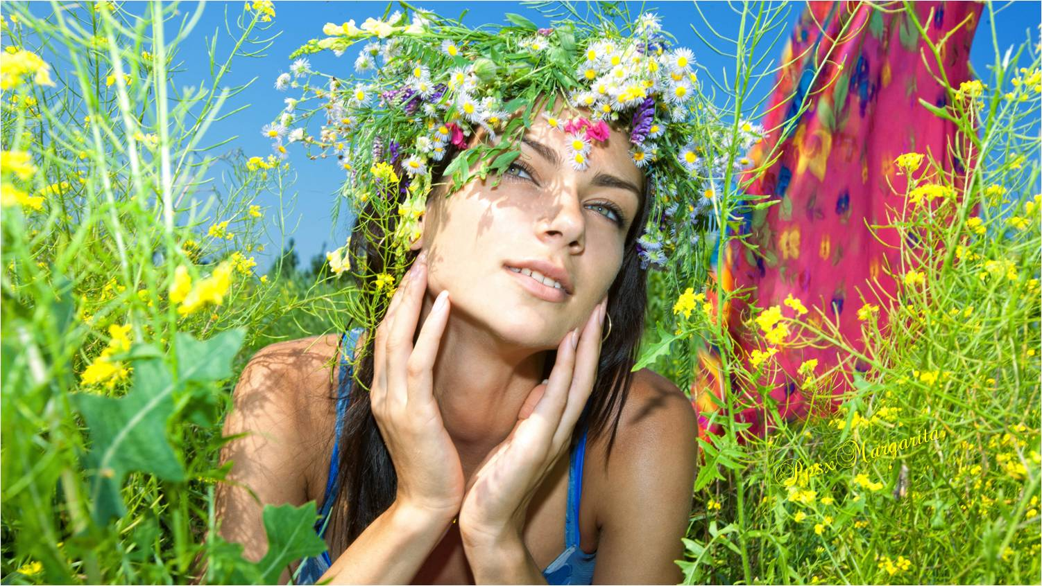

Slide 7
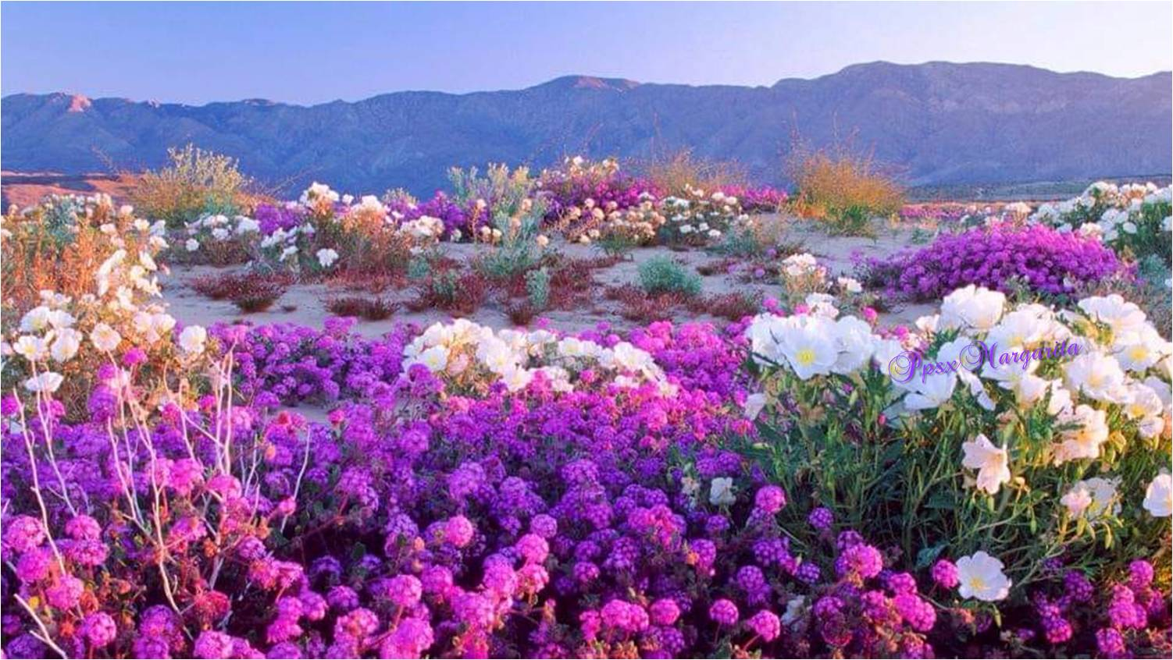

Slide 8
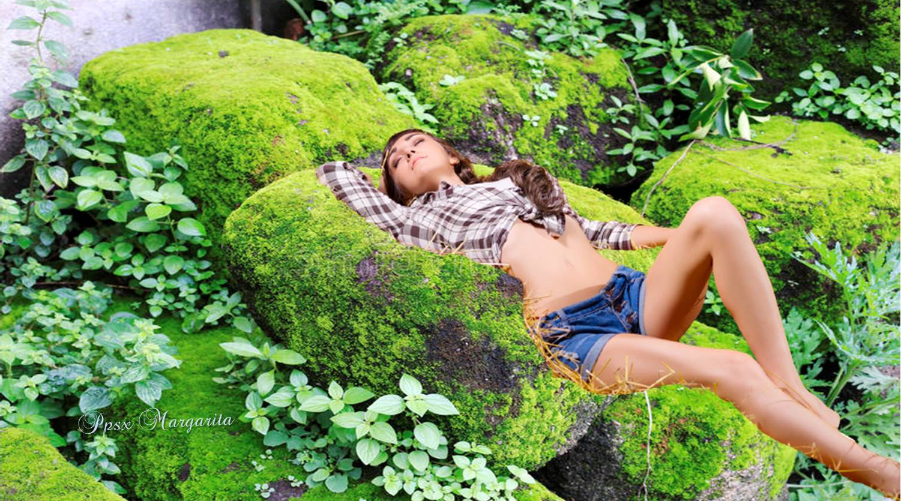
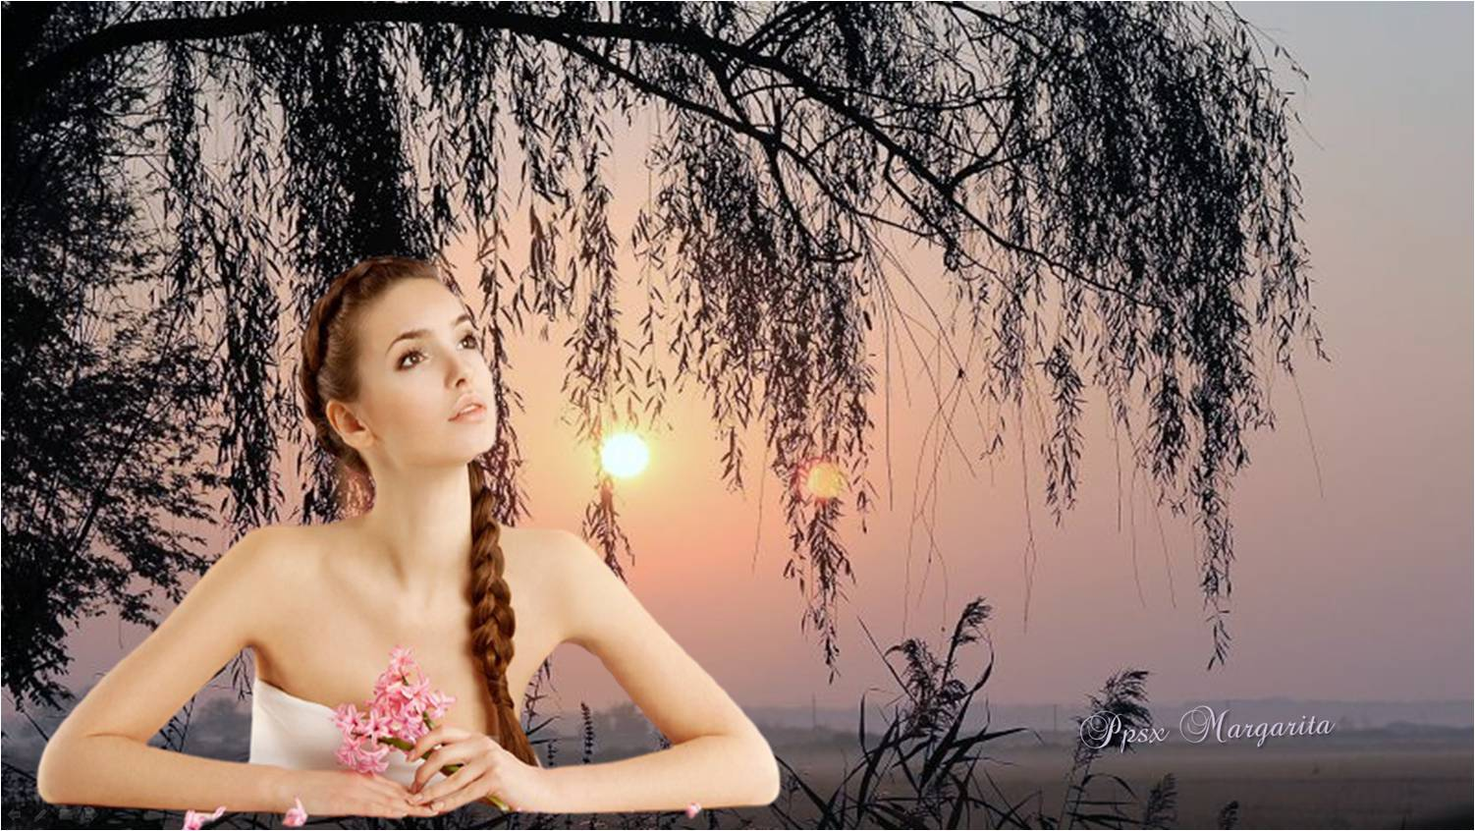
¿Duermes sobre piedras cubiertas de musgo?
¿Con ramas de sauces te atas las trenzas?

Slide 9
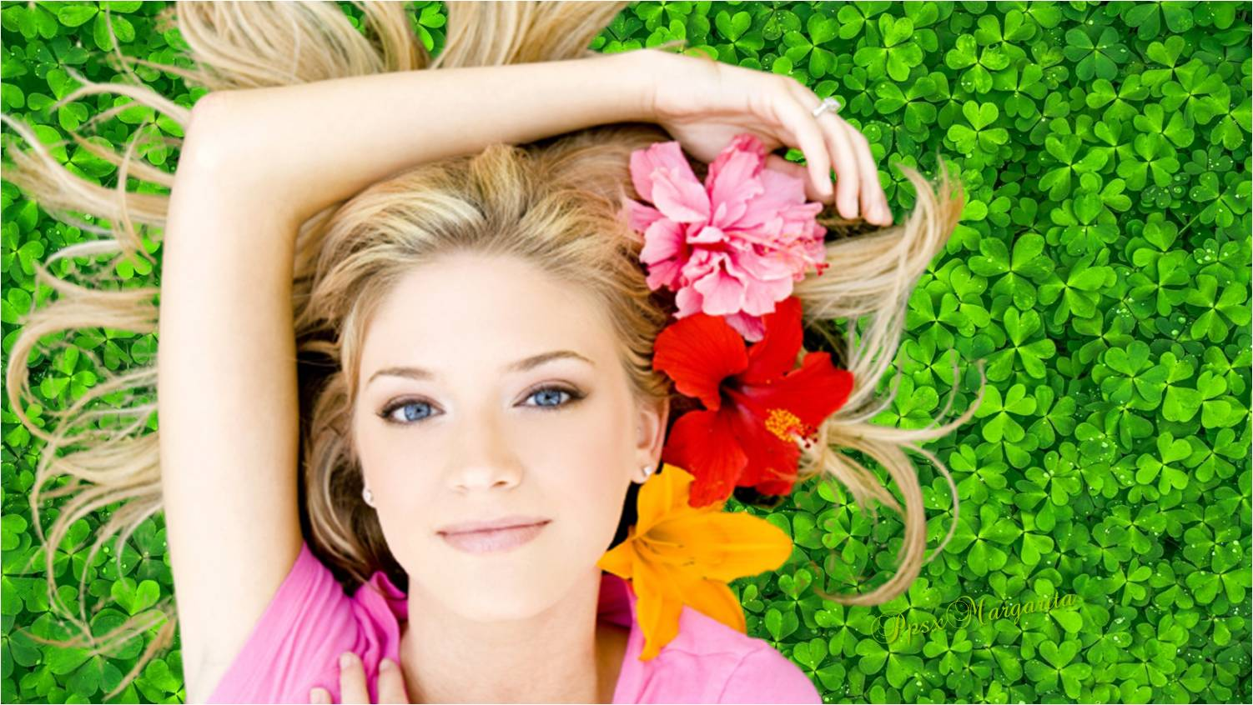
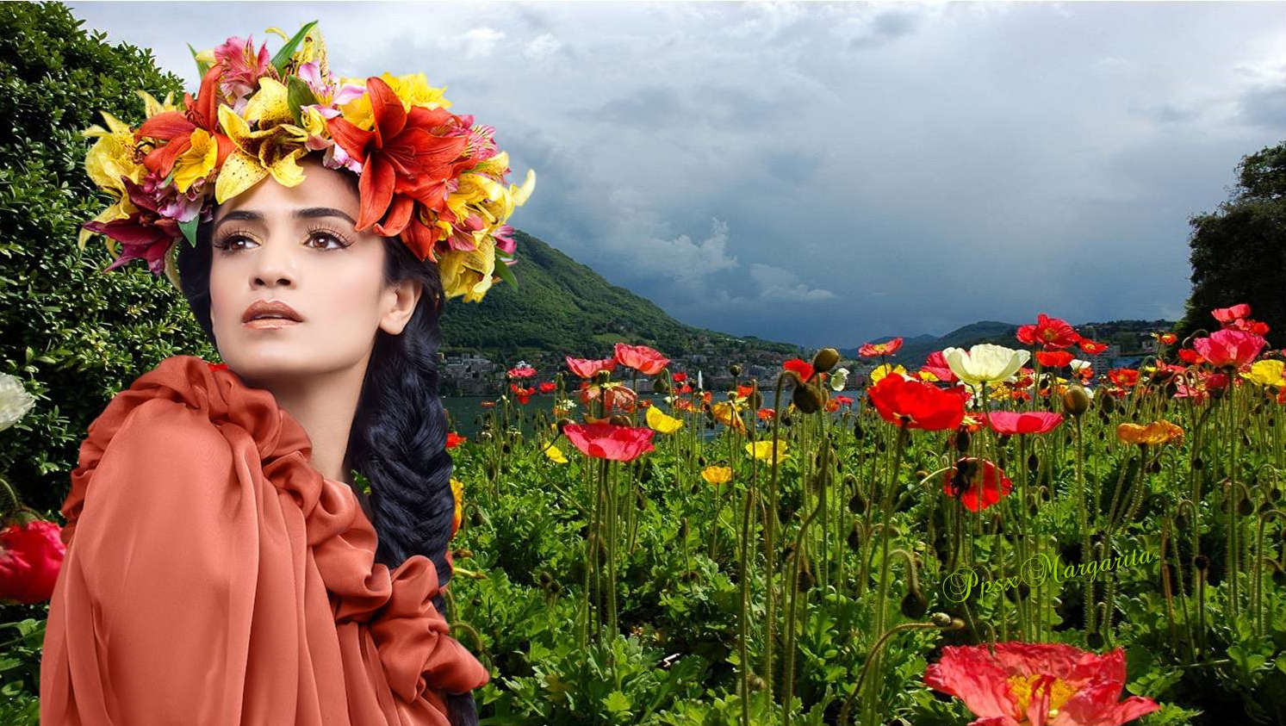
¿Las tienes tan negras
porque acaso en ellas exprimiste un zumo retinto y espeso de moras silvestres?
¿Tu almohada es de trébol?

Slide 10
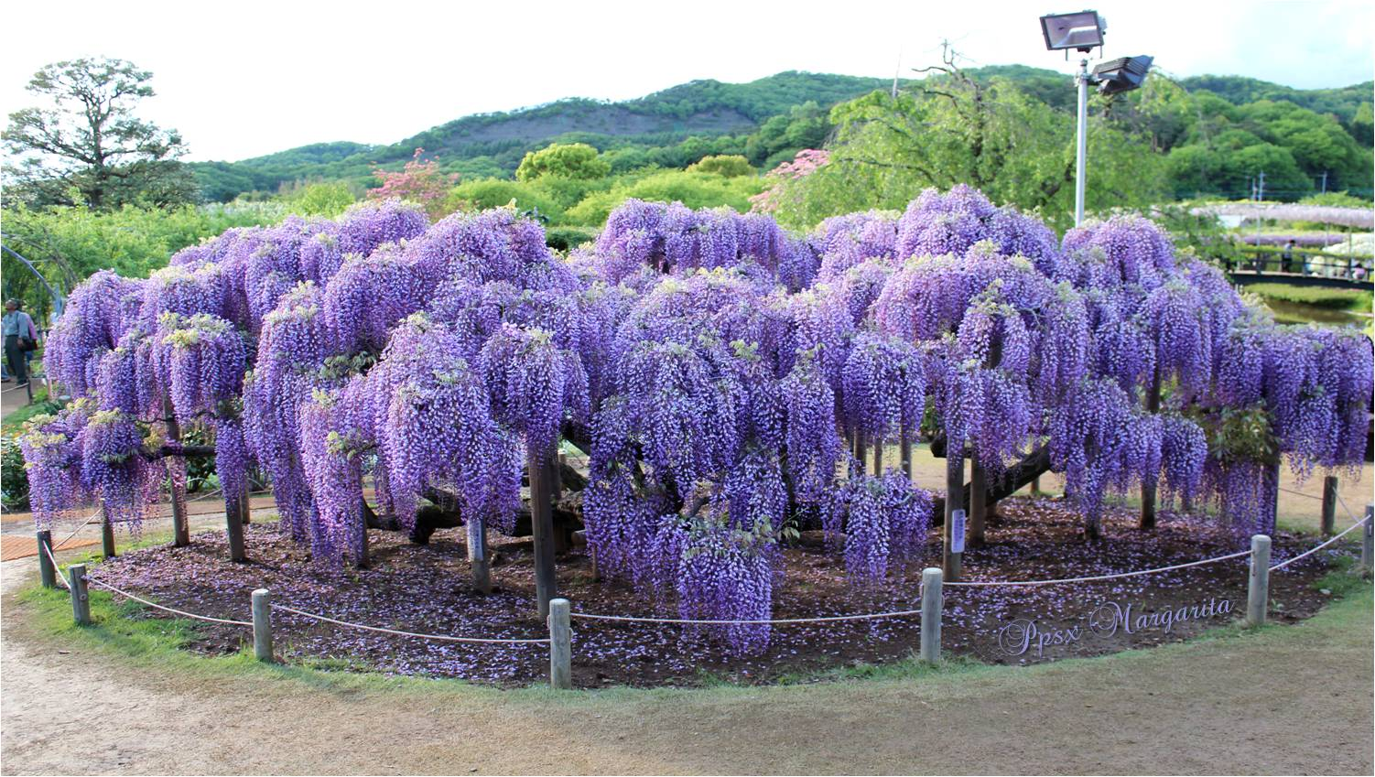

Slide 11
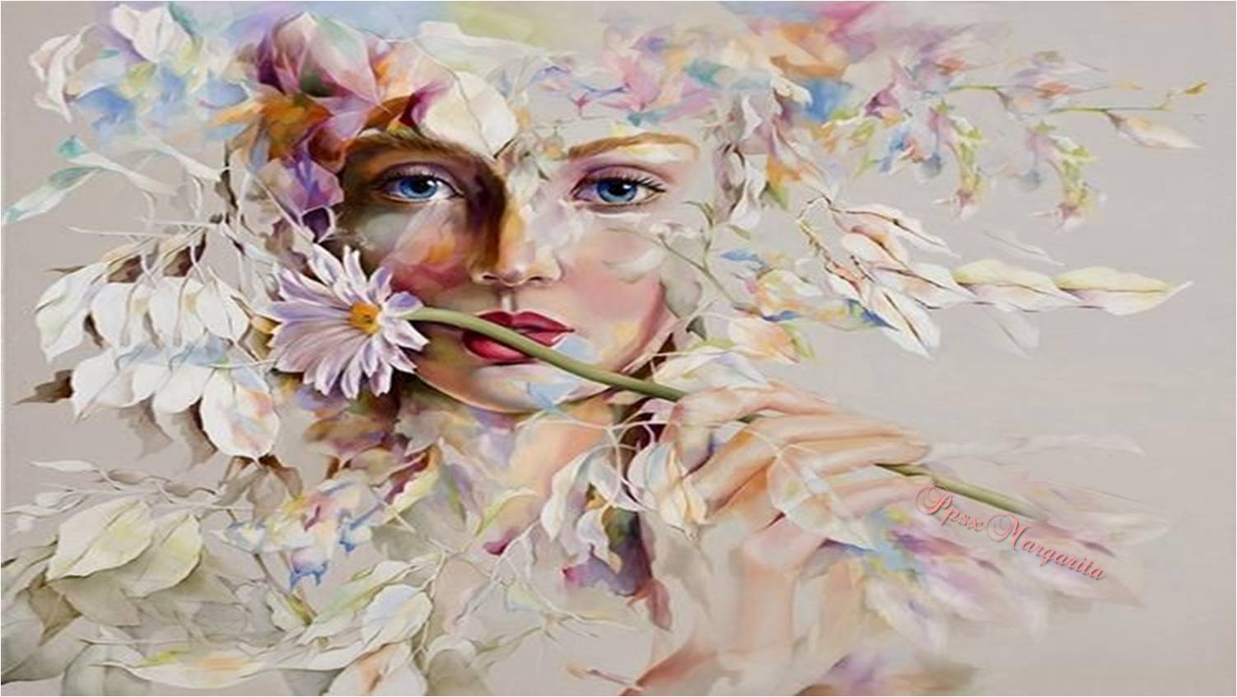

Slide 12
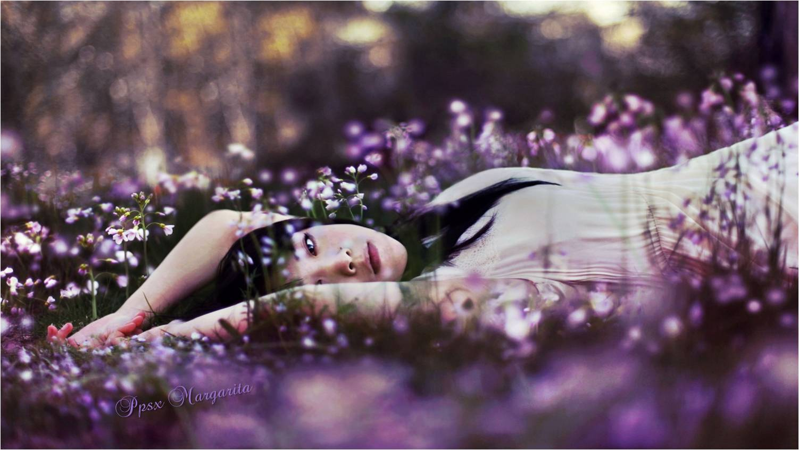
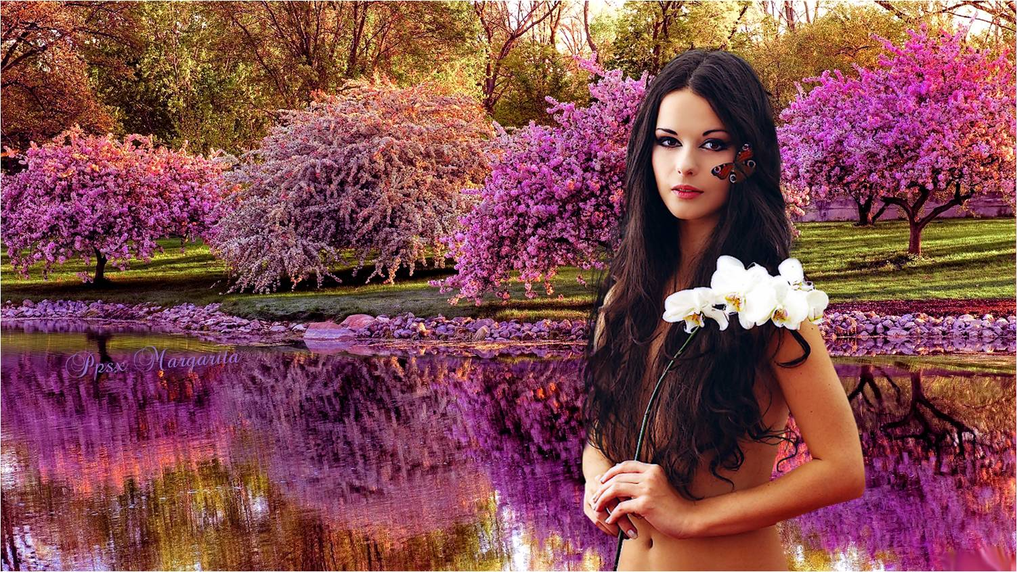
Hueles a arroyuelos, a tierra y a selvas.
¡Qué fresca y extraña fragancia te envuelve!

Slide 13
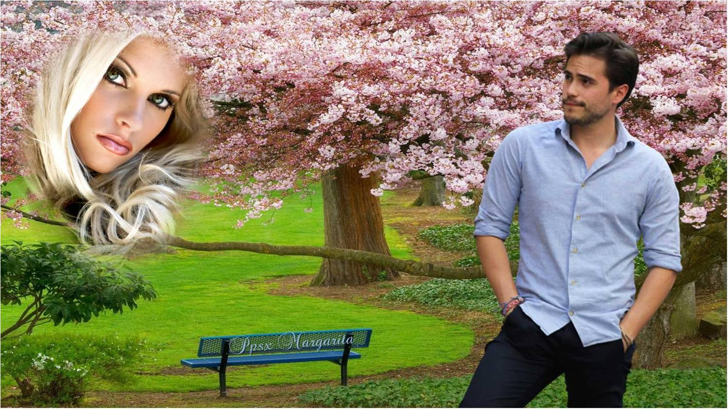
¿Qué perfume usas?

Slide 14
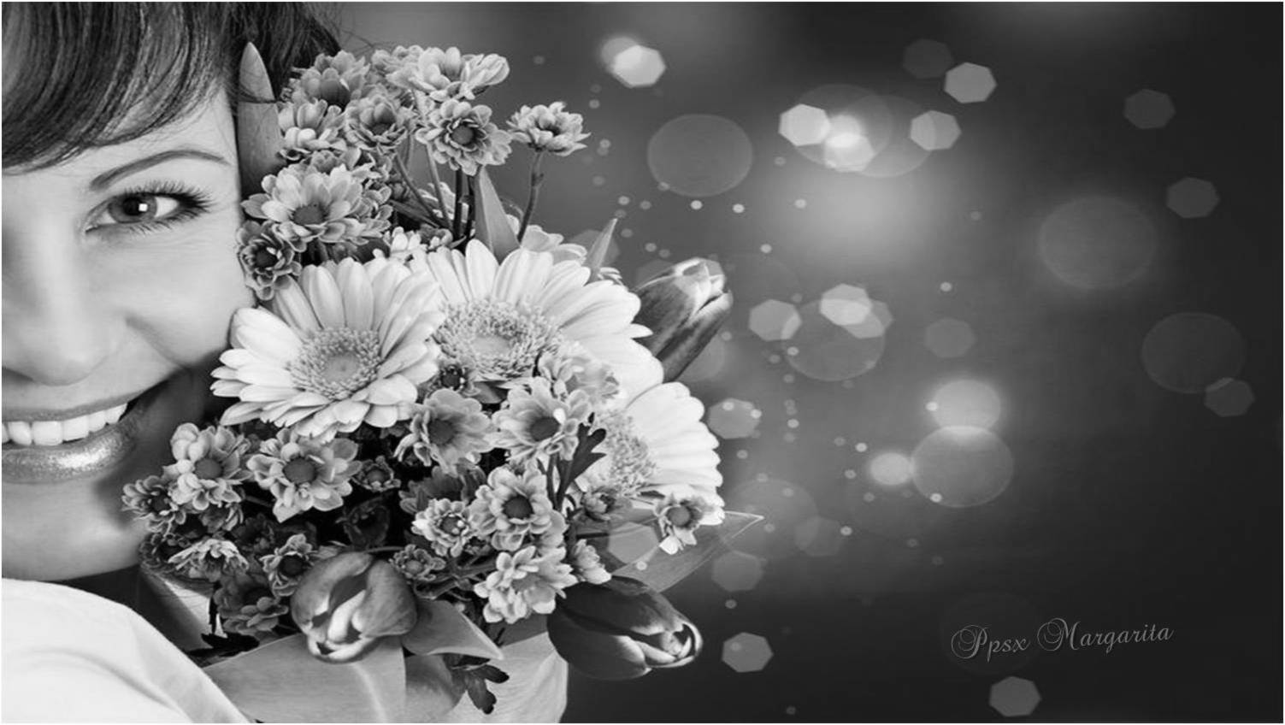

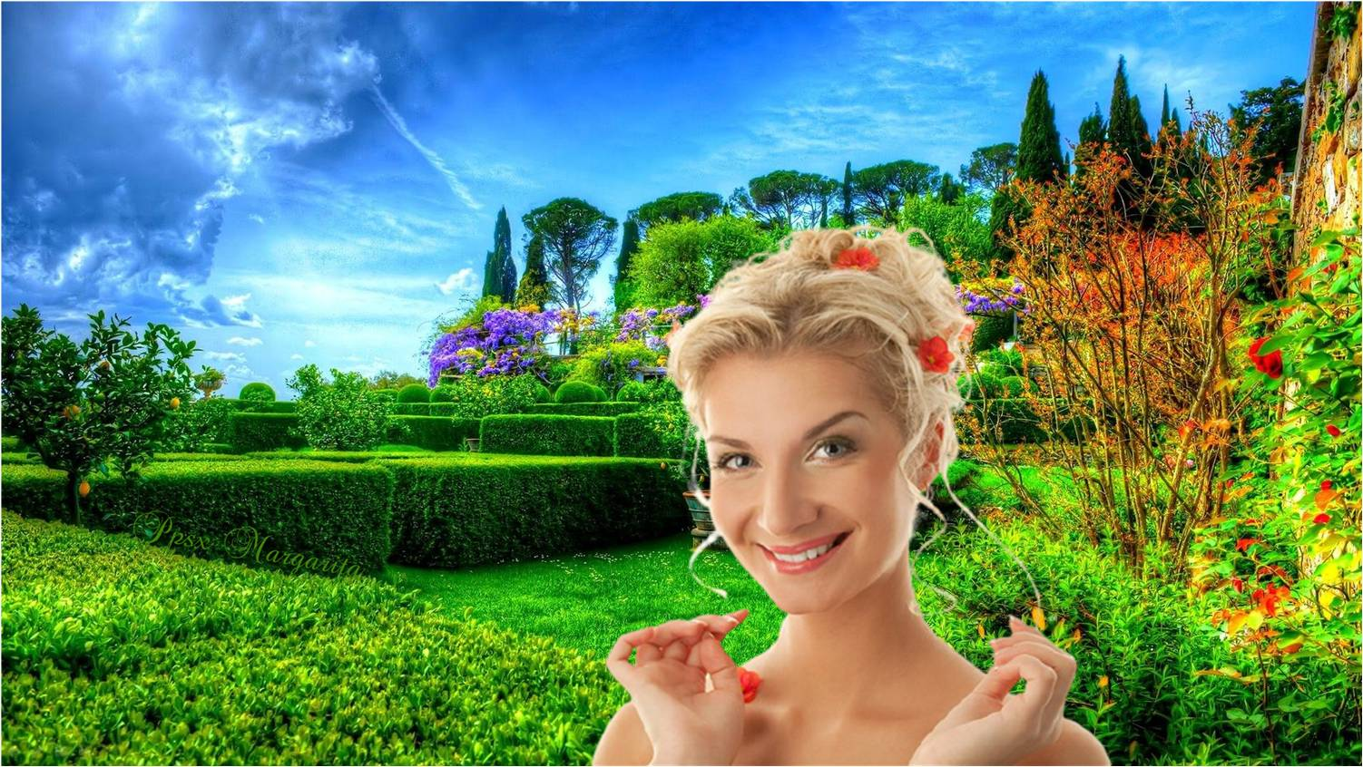
-¡Ninguno, ninguno!
Y riendo te dije:

Slide 15
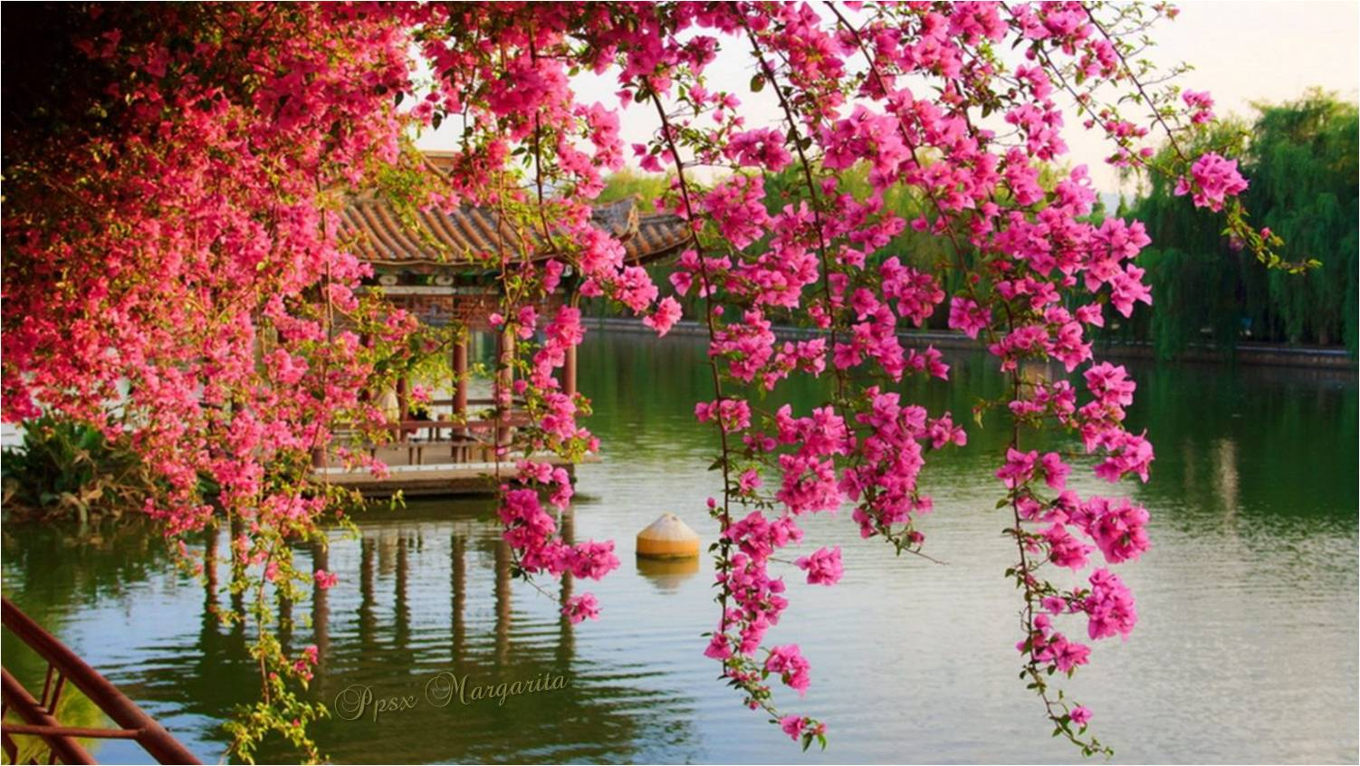


Slide 16
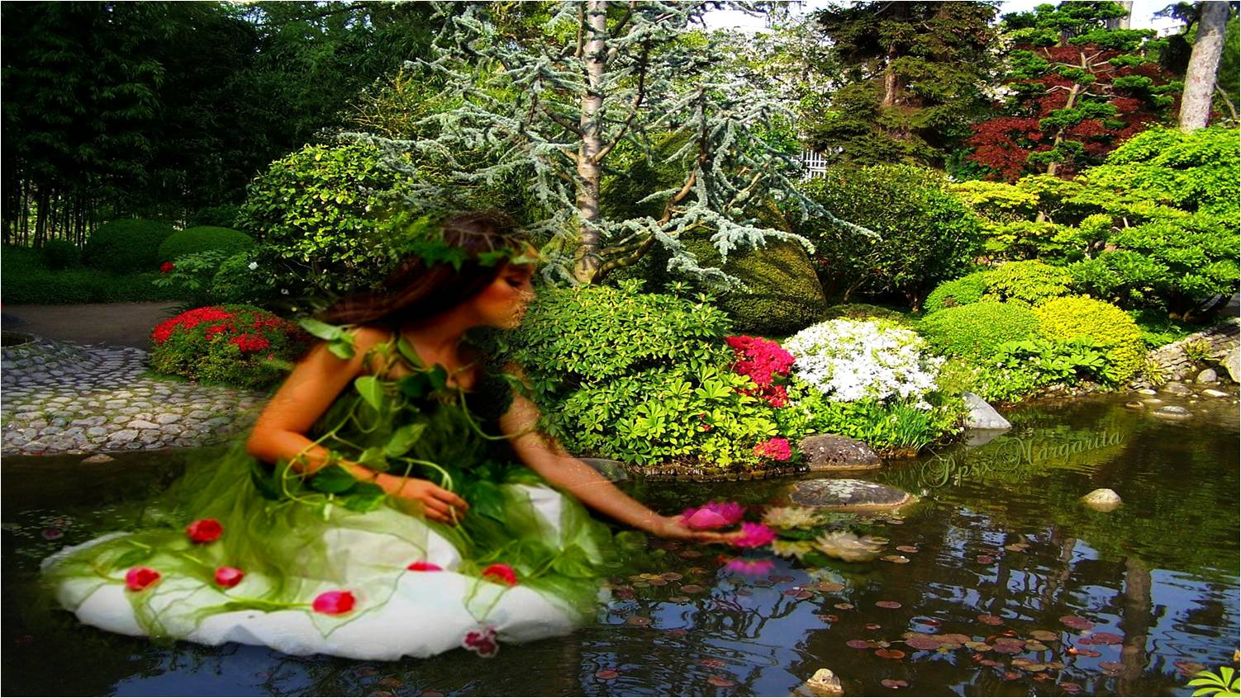

Slide 17
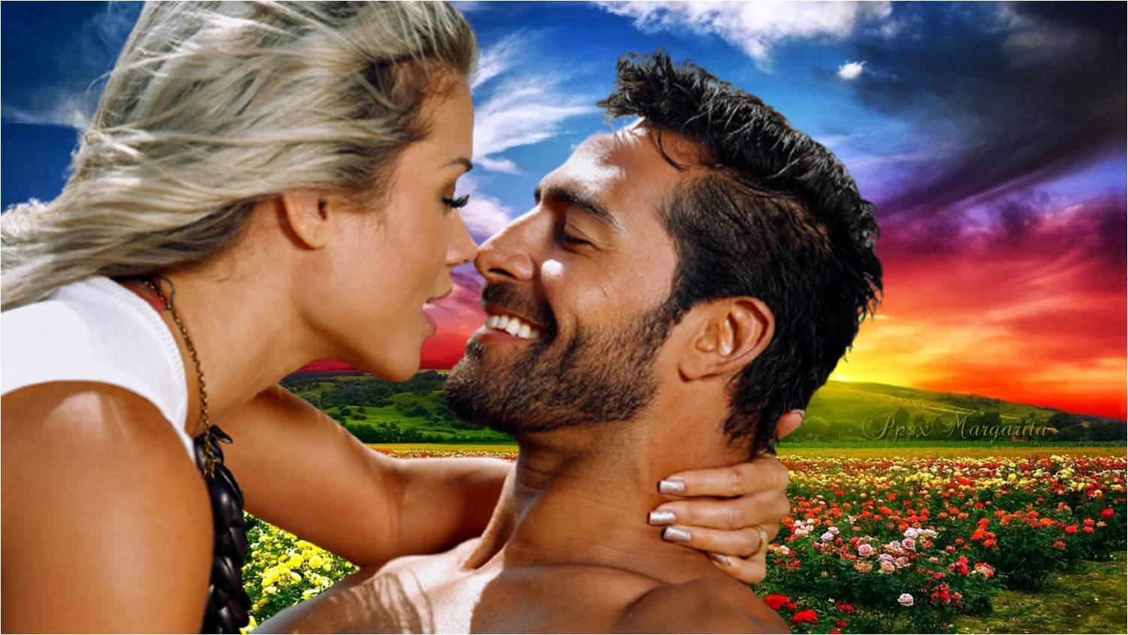
Te amo y soy joven,

Slide 18
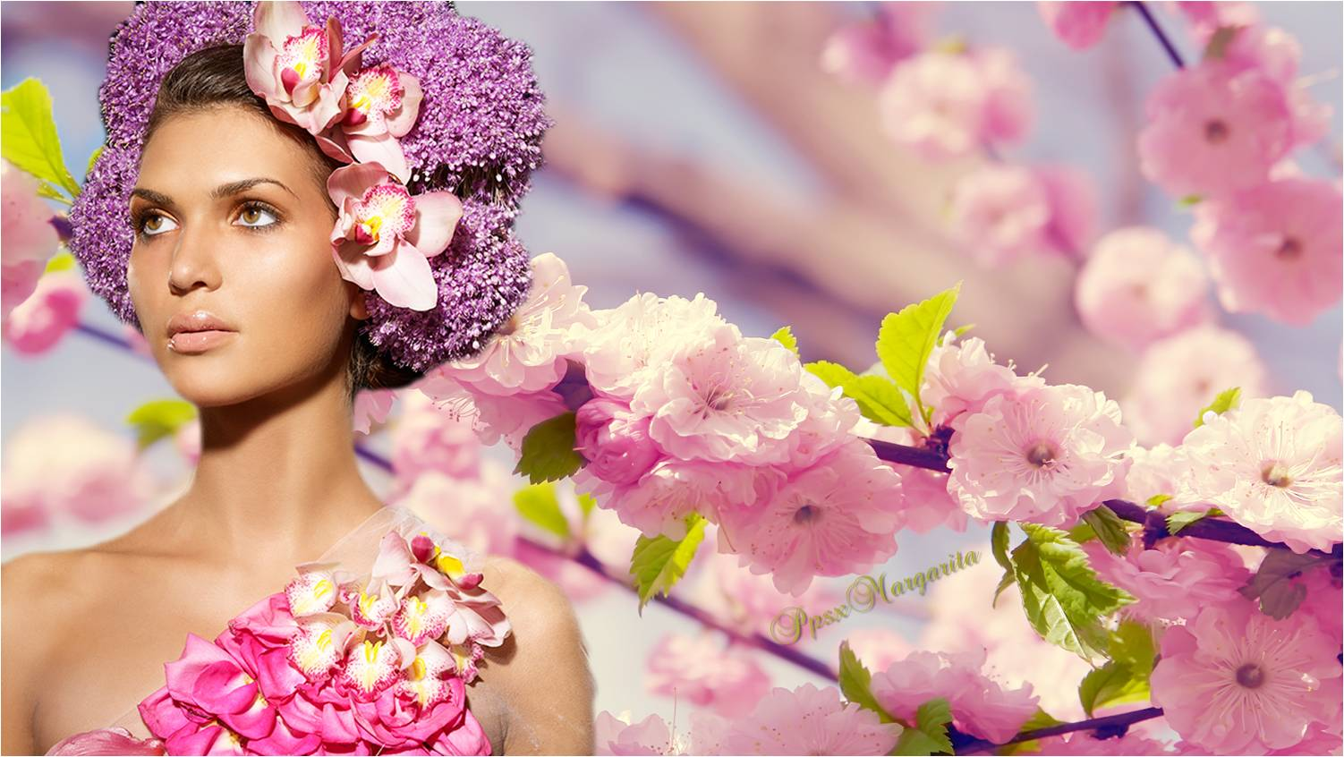
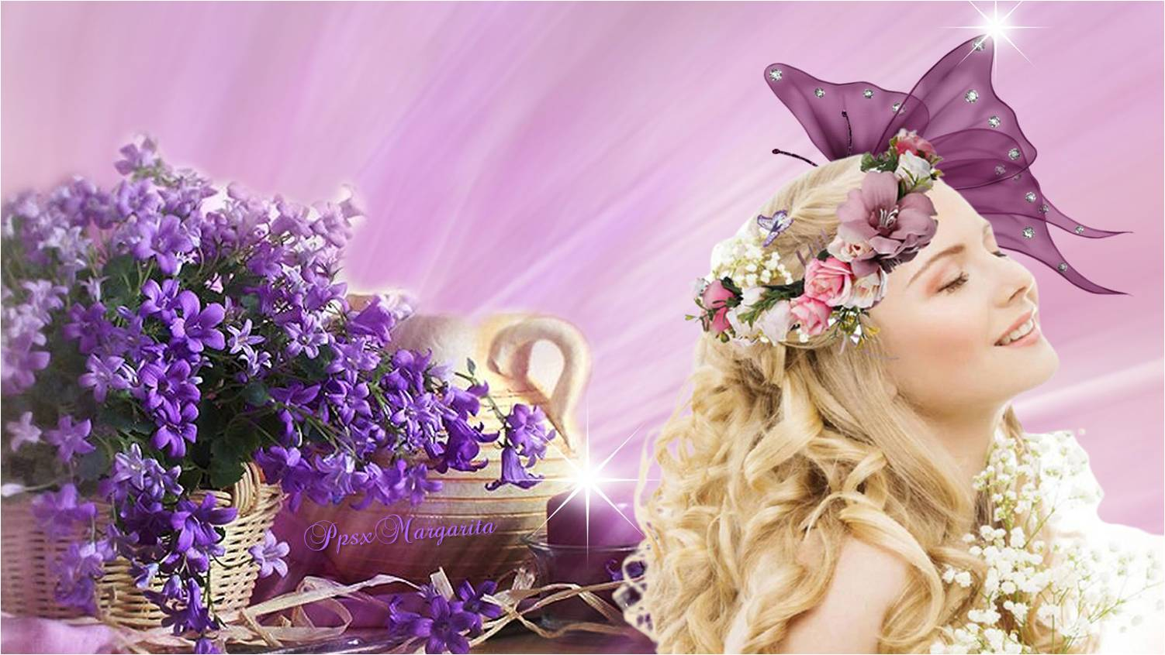
De mejillas claras y de sangre nueva.
Este olor que sientes es de carne firme,

Slide 19
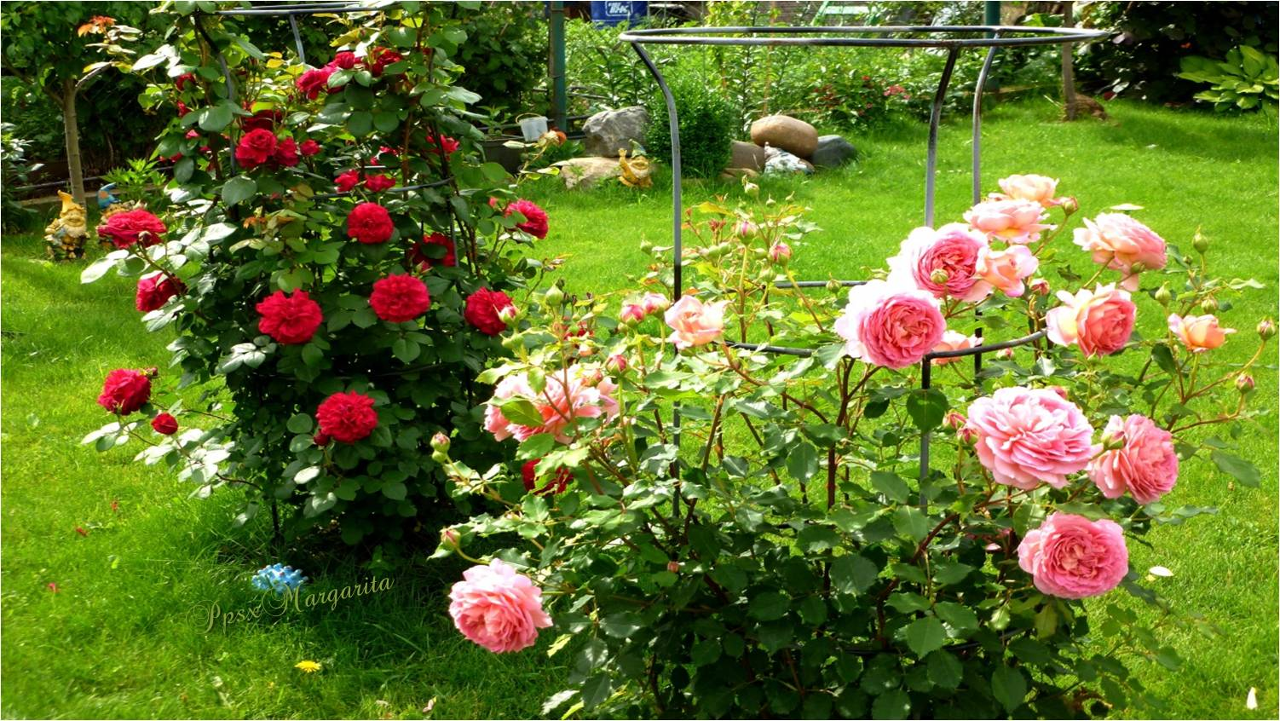


Slide 20
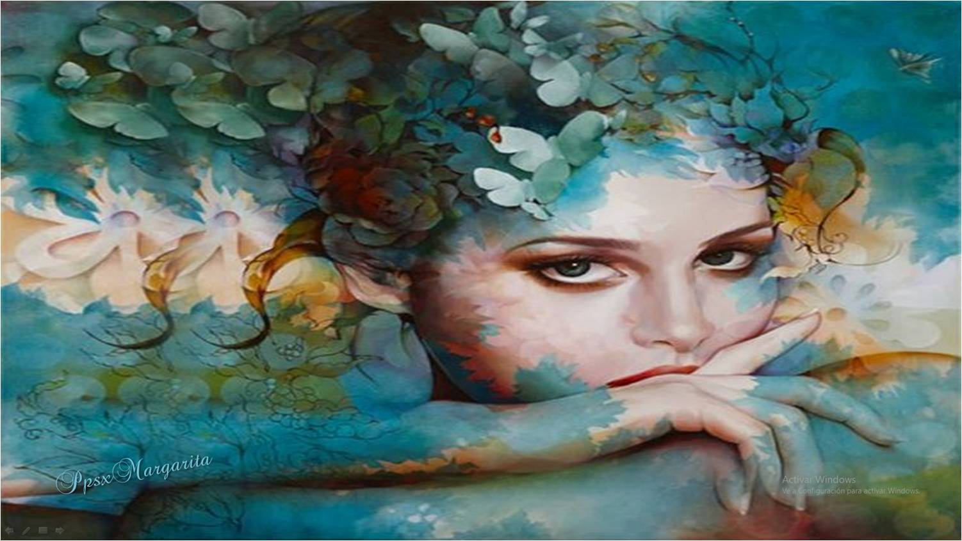

Slide 21
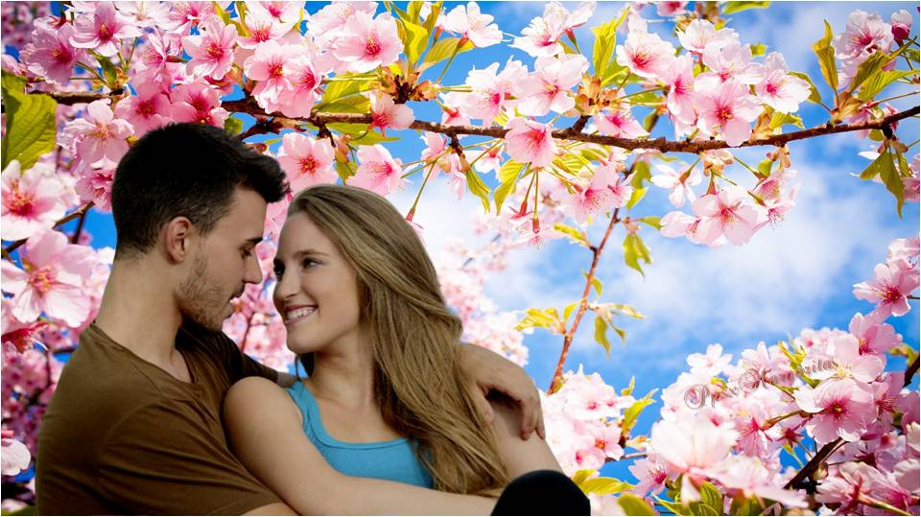
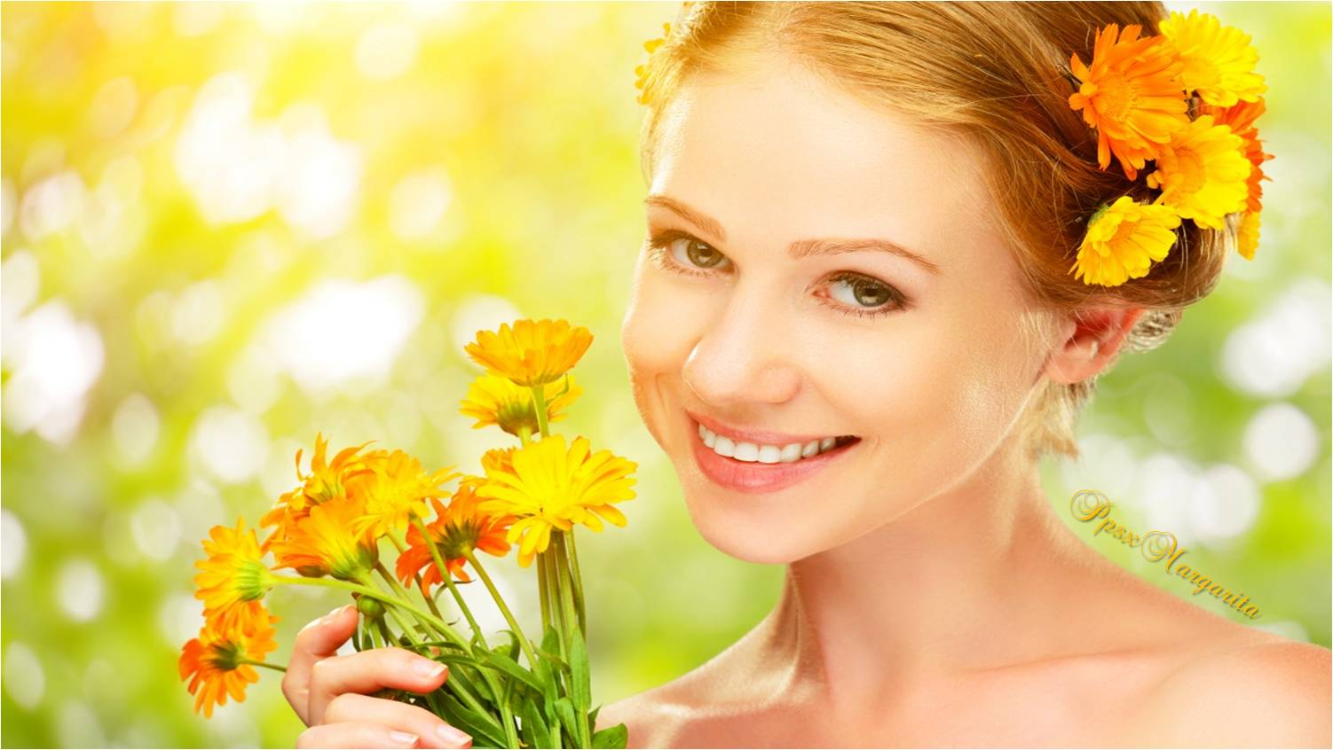
Por eso es que tengo
las mismas fragancias de la primavera!
¡Te quiero y soy joven,

Slide 22
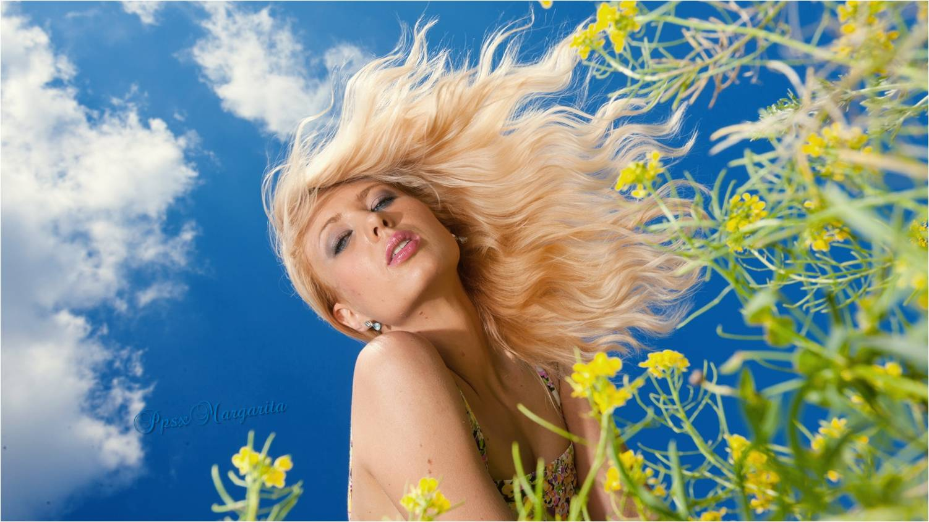


Slide 23
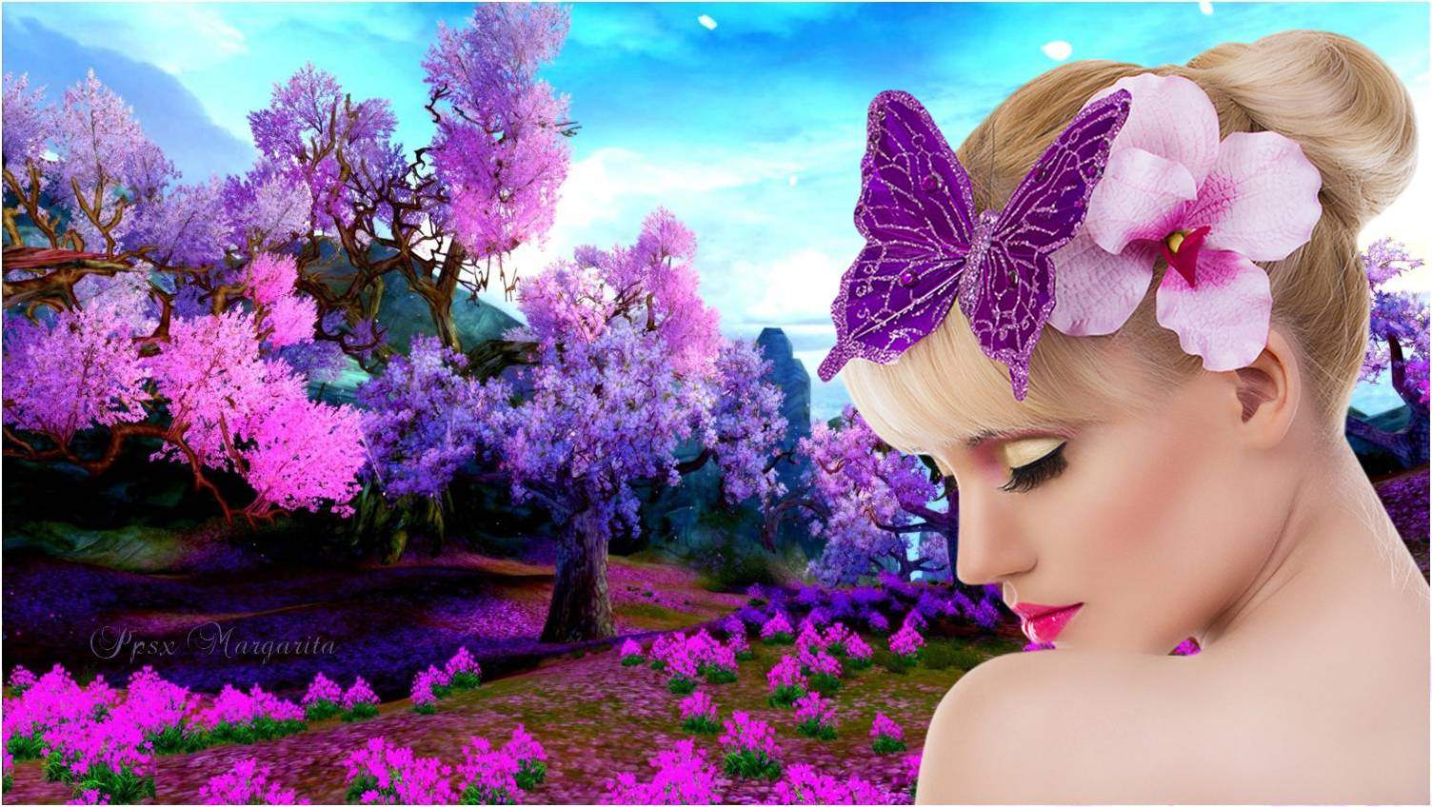

Slide 24



Mayo 2021
Música: Mariage D'amour
Paul de Senneville.
Autora :
Juana de Ibarbourou
Margarita

Slide 25









¿Te ha gustado?
Puedes ver más entrando
Aquí
Además puedes recibir powerpoints en tu correo electrónico suscribiéndote aquí:
Esta presentación powerpoint ha sido creada y compartida única y exclusivamente para mispps.com

